Slide 1
VNG Monitor Omgevingswet en Wkb
Sander Rongen & René Wanders
Vereniging van Nederlandse Gemeenten
27 juni 2024

Slide 2
Agenda
Introductie VNG monitor
Eerste bevindingen over kwartaal 1 - 2024
Neem ook deel aan de monitor!

Slide 3
VNG monitor Omgevingswet en Wkb
Nut en noodzaak
Discussie met bestuurlijke partners
Voortgang meten
Inzicht geven
Benchmark
Notes:
We willen zelf als VNG de data verzamelen en analyseren.
We doen dit niet samen met BZK, die doet ook een onderzoek. Wel wat overlap maar niet samen.
Zoveel mogelijk gebruik maken van landelijke bronnen (DSO, IV3, VTH) maar aanvullend enquete.
Er zijn ook verdiepende onderzoeken op thema’s bodem, geluid, WKB, participatie
De gemeenten betalen zelf voor de invoering van de Omgevingswet en mogen de geplukte vruchten zelf houden. Met de actualisatie van het IFB is gebleken dat de terugverdientijd onder druk staat. Daarom is het belangrijk om goed in beeld te krijgen wat de lasten en baten zijn.
De input voor de monitor verzamelen we enerzijds met behulp van jaarrekeningen en de cijfers van de Informatie voor Derden, maar ook met behulp van een enquête-uitvraag. De input van gemeenten is dan ook erg belangrijk om daarmee zo sterk mogelijk in de discussie met het Rijk te staan.
De VNG verzorgt bij deelname de voorbereiding met de gemeente zodat de gemeente weet waar ze aan toe zijn bij IWT.
De voorzichtige schatting is dat de tijdsbesteding voor de enquête-uitvraag voor de monitor 10 – 20 uur per kwartaal bedraagt.

Slide 4
Huidige stand van zaken
59 deelnemende gemeenten
April 2024 : Eerste uitvraag naar deelnemers
Juni 2024 : Resultaten over eerste kwartaal
+ benchmark voor deelnemers
Juli 2024 : Uitvraag over kwartaal 2

Slide 5
Fasen van invoering Omgevingswet
Implementatie (tot IWT)
Transitie ( +/- 8 jaar)
Structureel (vanaf 2032)

Slide 6
Inhoud VNG-monitor Omgevingswet en Wkb
Beleid Vergunningverlening Toezicht en Handhaving ICT
Wkb
Participatie
Aanvullende vragen
Notes:
Overzicht van onderwerpen die aan bod komen in de monitor

Slide 7
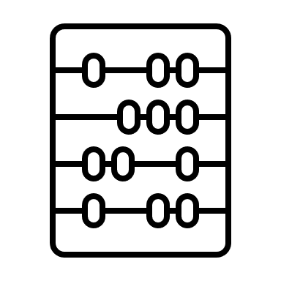
Informatieverzameling
Informatiemodel
evaluatie
Enquête
Andere systemen (VTH, IV3, CBS)
beleid
DSO-LV
uitvoering
Notes:
Opbouw van informatie verzameling voor de monitor

Slide 8
59 deelnemers – 31 respondenten - 9% van NL
Notes:
Overzicht van het aantal deelnemers, huidige stand eind juni 2024 is 31 ingevulde vragenlijsten.
Deelnemers die hebben aangegeven mee te willen doen. Respondenten die daadwerkelijk informatie hebben aangeleverd.

Slide 9
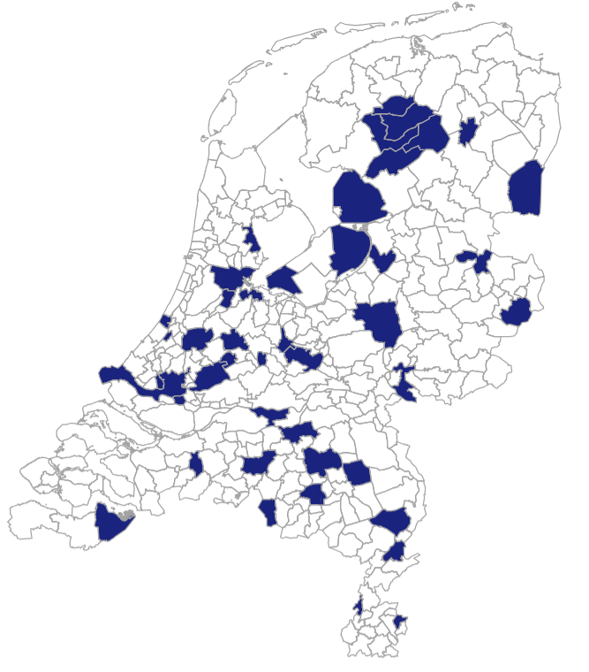
59 deelnemers
100k+ gemeenten
Almere
Alphen aan den Rijn
Amsterdam
Apeldoorn
Eindhoven
Emmen
Enschede
Haarlemmermeer
Rotterdam
‘s-Gravenhage
‘s-Hertogenbosch
Tilburg
50 – 100k gemeenten
Amstelveen
Assen
Dijk en Waard
Heerenveen
Katwijk
Krimpenerwaard
Meierijstad
Nieuwegein
Noordoostpolder
Roermond
Schiedam
Smallingerland
Súdwest-Fryslân
Utrechtse Heuvelrug
Waalwijk
Woerden
Zeist
25 – 50k gemeenten
Barendrecht
Dronten
Edam-Volendam
Eijsden Margraten
Etten-Leur
Gemert-Bakel
Hof van Twente
Hulst
Landgraaf
Ooststellingwerf
Opsterland
Peel en Maas
Rijssen-Holten
Twenterand
Vlissingen
Venray
Voorschoten
Weststellingwerf
Zaltbommel
Zevenaar
< 25k gemeenten
Kapelle
Nederweert
Oldebroek
Oudewater
Reusel-De Mierden
Steenbergen
Stein (L.)
Terschelling
Hardinxveld-Giessendam
Notes:
Toch kort laten zien voor herkenning eigen gemeente. Geen foto’s niet achterlaten in uiteindelijke presentatie.

Slide 10
Beleid
Capaciteit en verandering t.a.v. Omgevingswet
Zelf doen/uitbesteden
Beleidskeuzes
Aantal omgevingsvisies
Aantal programma’s
Aantal omgevingsplannen

Slide 11
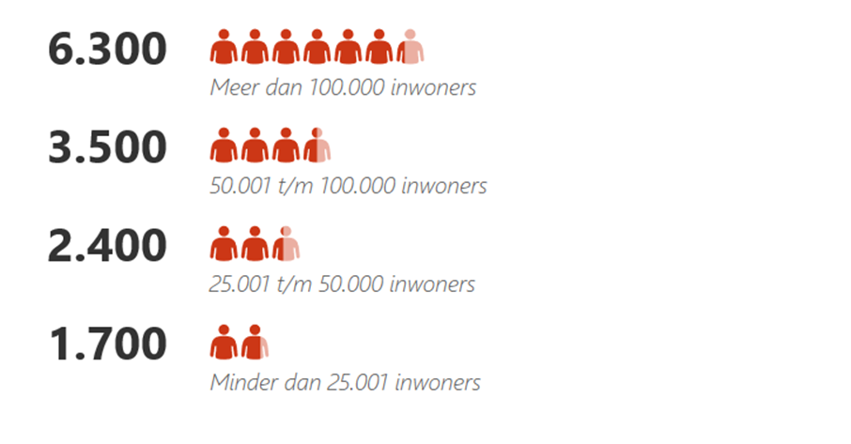
Begrote verandering (in uren) voor beleid

Slide 12
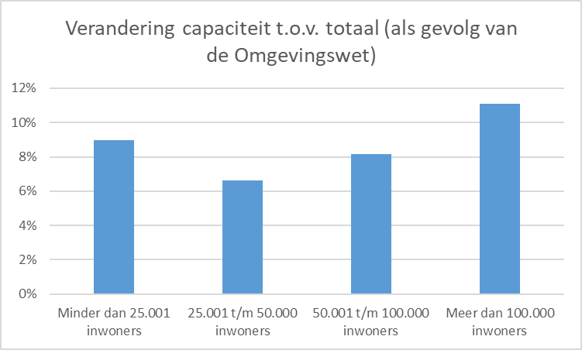
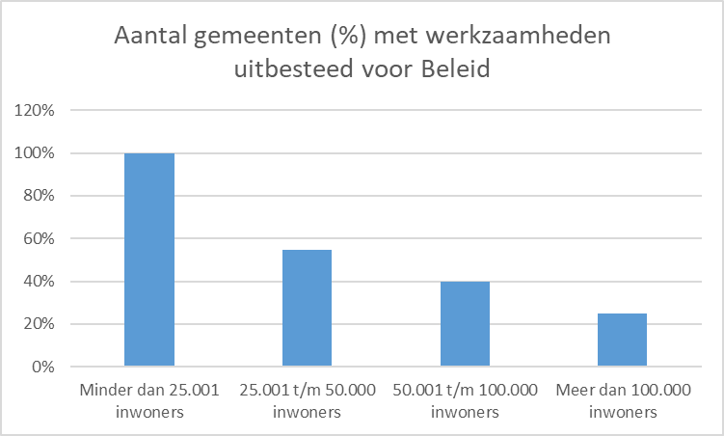
Begrote verandering en uitbesteding
Actualiseren Omgevingsvisie
Opstellen Omgevingsplan

Slide 13
Leges - 2024
83%
88%
Gaat milieuleges heffen
Leges voor vooroverleg

Slide 14
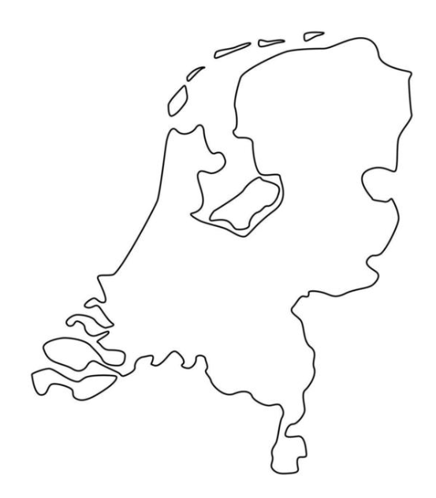
Publicatie omgevingsdocumenten – Q1-2024

Slide 15
Beeld vanuit enquête – Q1-2024
35%
81%
Nog geen publicatie omdat:
Omgevingsvisie onlangs vastgesteld vóór Ow
Leverancier nog niet gereed
Andere technische issues
Door uitstel Ow zijn voorbereidingen in de koelkast gezet
Trajecten lopen nog
werkt aan omgevingsvisie
werkt aan omgevingsplan

Slide 16
Vergunningverlening
Capaciteit en verandering t.o.v. omgevingswet
Zelf doen/uitbesteden
Aantal verzoeken
Vergunningsaanvragen
Meldingen
Doorlooptijden

Slide 17
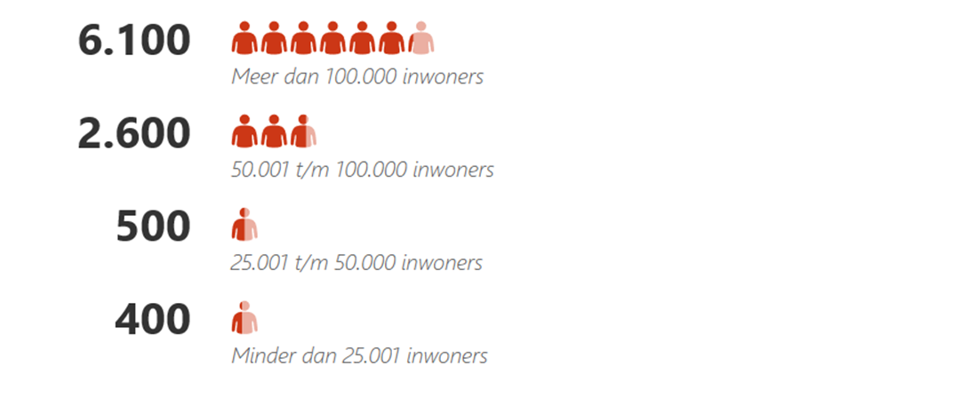
Begrote verandering voor vergunningverlening

Slide 18
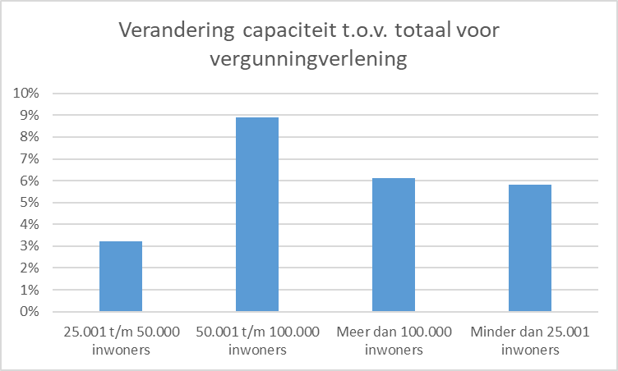
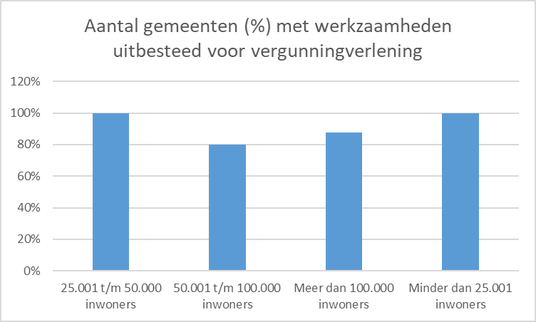
Begrote verandering en uitbesteding
Beoordelen vergunningaanvragen
Constructief advies
Verlenen van milieuvergunningen

Slide 19
Cijfers via DSO – Q1-2024

Slide 20
Top 5 activiteiten – Q1-2024

Slide 21
Bouwactiviteit (technisch) – Q1-2024
Wkb – gevolgklasse 1
6183
verzoeken

Slide 22
Aantal vergunningen – Q1-2024
6076
12%
1%
Vergunningsaanvragen ontvangen
Ingetrokken door initiatiefnemer
Afgewezen door gemeente
31%
2%
2 resp. zien stijging
De rest ziet daling
Verleend binnen
8 weken
Verleend buiten
8 weken
Notes:
Ruw landelijk op 68400 – ligt in de orde van grote van 55000 landelijk.

Slide 23
Algemeen beeld - vergunningverlening
Ook nog veel vergunningen onder oud stelsel
Nog heel weinig Wkb gevolgklasse 1
Uitbesteed bij omgevingsdiensten
(nog) niet inzichtelijk wat daar gebeurt

Slide 24
Toezicht en handhaving
Capaciteit en verandering t.o.v. Omgevingswet
Zelf doen/uitbesteden
Aantal handhavingsacties/inspecties
Signalen van kwaliteitsborgers
Intensiever of losser toezichtbeleid

Slide 25
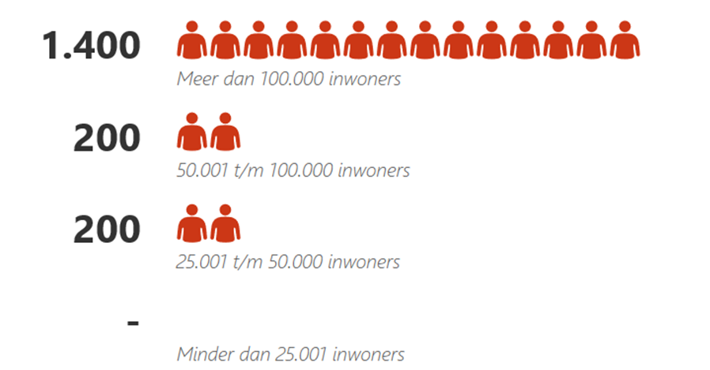
Begrote verandering voor T & H

Slide 26
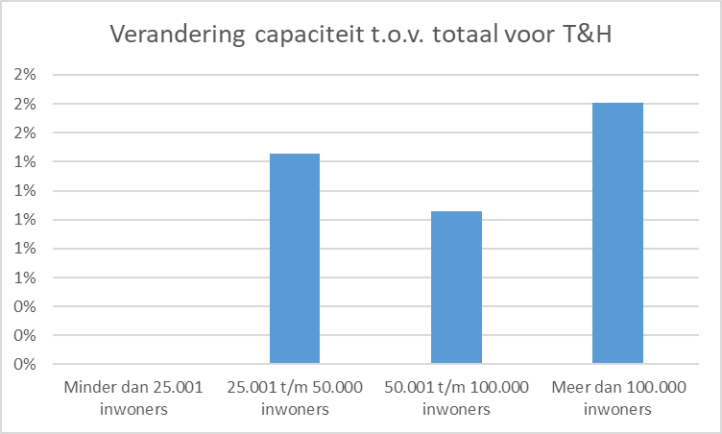
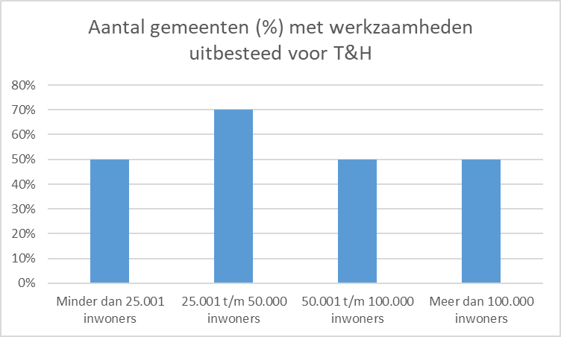
Begrote verandering en uitbesteding

Slide 27
Cijfers acties en inspecties – enquête Q1-2024
0
Niet beschikbaar, incompleet of onzeker
Omgevingswaarden vastgesteld
Er wordt gewerkt aan het omgevingsplan, waarin de afweging voor de omgevingswaarden wordt gemaakt.

Slide 28
ICT
DSO bijdrage
Licentiekosten
Functioneel beheer
Applicatie beheer
Regelbeheer

Slide 29
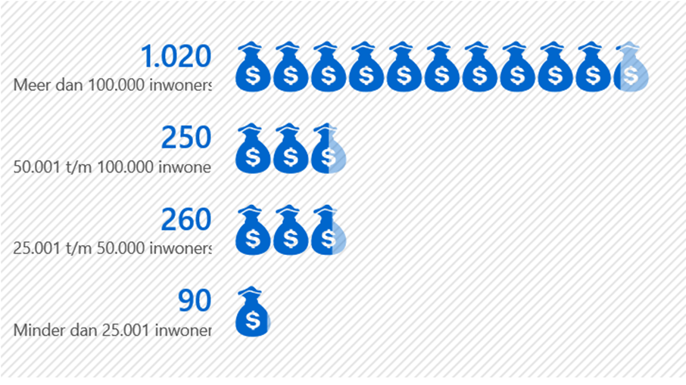
Kosten voor ICT (* € 1.000,-)

Slide 30
Participatie
Mate van participatie bij kerninstrumenten
Lijst van verplichte participatie
Handreikingen
Interbestuurlijke afspraken
Wegingscriteria
Participatiebudget

Slide 31
Bevindingen participatie Q1-2024
35%
84%
90%
Participatiebeleid
Sinds ‘22 of nog bezig
lijst voor verplichte participatie bij bopa’s
Budget voor 2024
35%
13%
87%
Beoordelingscriteria
voor behandeling
Interbestuurlijke afspraken
Handreiking voor initiatiefnemers

Slide 32
Wet kwaliteitsborging voor het bouwen (Wkb)
Gaan de aanvragen goed?
Inzet kwaliteitsborgers
Extra toezicht en handhaving?
Samenwerking veiligheidsregio
Deelleveringen

Slide 33
Wet kwaliteitsborging voor het bouwen (Wkb)
2
In de melding die we binnen hebben gekregen was de OPA al verleend. Verder alleen de melding binnen. Dus kunnen nog niet beoordelen of melding “start bouw” en de gereedmelding e.d. juist binnenkomen.
Meldingen Wkb
ontvangen
Veelvoorkomend probleem was dat de melders alle documenten voor de bouwtechnische activiteit tegelijk indienden, zonder te wachten op de verlening van de omgevings-vergunning voor de omgevingsplan-activiteit
Een informatieplicht voor de start van de bouw werd los ingediend, zonder dat er een eerdere melding was gedaan voor de bouwtechnische activiteit onder de Wkb. De gemeente kon daardoor niet nagaan wie de kwaliteitsborger was en of deze gekwalificeerd was voor het betreffende project.

Slide 34
Waarom meedoen aan de monitor?
Versterk de discussie met bestuurlijke partners
Meet je eigen voortgang
Geeft inzicht, ook voor lokale bestuurders
Toegang tot de benchmark

Slide 35
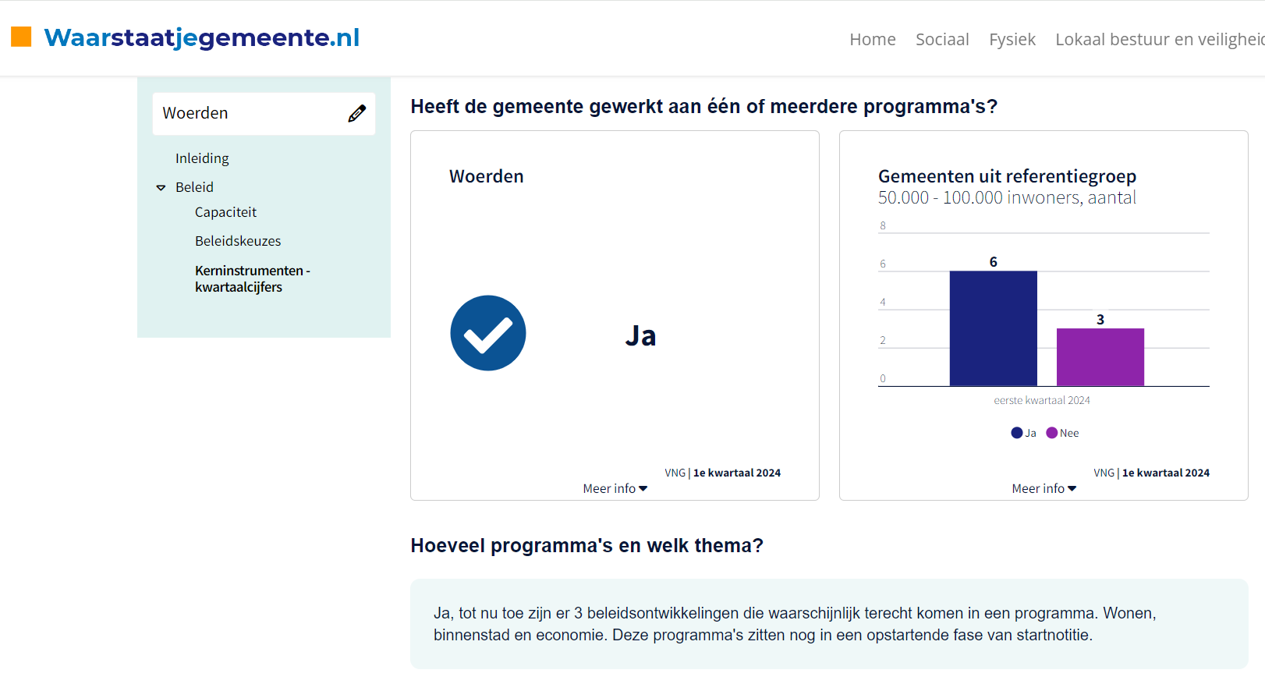
Eerste beelden van de benchmark tool

Slide 36
Eerste beelden van de benchmark tool

Slide 37
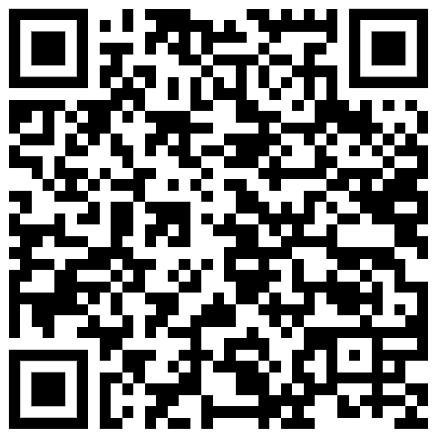
Contactgegevens
Voor meer informatie kunt u contact opnemen met
René Wanders Sander Rongen
Projectleider monitoring Specialist Financiën
rene.wanders@vng.nl sander.rongen@vng.nl
of kijk op Monitoringsinitiatieven Omgevingswet en Wkb
Daar vindt u ook het aanmeldformulier

